Slide 1

LOGIN JAVA
INTEGRANTES: BURGOS ADRIAN RIASCOS ERICK
VERA ELKIN
NRC: 8338
FECHA: 8/02/2023
ING: CAMPAÑA MAURICIO
1

Slide 2

OBJETIVOS
MARCO TEÓRICO
MYSQL
CARACTERISTICAS DE MYSQL
VENTAJAS DE USAR MYSQL
HISTORIA Y VERSIONES DE MYSQL
DDL Y DML
PERSISTENCIA DE LA INFORMACIÓN
MVC
DESARROLLO
CREACIÓN Y CONFIGURACIÓN PROYECTO
MODELO
EMPLEADO
USUARIO
CONTROLADOR
CONEXIÓN
EMPLEADOCONTROLADOR
USUARIOCONTROLADOR
CONTROLADORPRINCIPAL
VISTA
LOGIN
REGISTRO
INICIO
CAMBIAR CLAVE
EJECUCIÓN
CONCLUSIONES
RECOMENDACIONES
REFERENCIAS
2

Slide 3

MYSQL
OBJETIVOS
MARCO TEÓRICO
MYSQL
CARACTERISTICAS DE MYSQL
VENTAJAS DE USAR MYSQL
HISTORIA Y VERSIONES DE MYSQL
DDL Y DML
PERSISTENCIA DE LA INFORMACIÓN
MVC
DESARROLLO
CREACIÓN Y CONFIGURACIÓN PROYECTO
MODELO
EMPLEADO
USUARIO
CONTROLADOR
CONEXIÓN
EMPLEADOCONTROLADOR
USUARIOCONTROLADOR
CONTROLADORPRINCIPAL
VISTA
LOGIN
REGISTRO
INICIO
CAMBIAR CLAVE
EJECUCIÓN
CONCLUSIONES
RECOMENDACIONES
REFERENCIAS
En programación es prácticamente inevitable trabajar con algún tipo de sistema de gestión de bases de datos. Cualquier programa que tarde o temprano necesitará almacenar datos en algún lugar, como mínimo para poder almacenar la lista de usuarios autorizados, sus permisos y propiedades.

Slide 4
CARACTERISTICAS DE MYSQL
OBJETIVOS
MARCO TEÓRICO
MYSQL
CARACTERISTICAS DE MYSQL
VENTAJAS DE USAR MYSQL
HISTORIA Y VERSIONES DE MYSQL
DDL Y DML
PERSISTENCIA DE LA INFORMACIÓN
MVC
DESARROLLO
CREACIÓN Y CONFIGURACIÓN PROYECTO
MODELO
EMPLEADO
USUARIO
CONTROLADOR
CONEXIÓN
EMPLEADOCONTROLADOR
USUARIOCONTROLADOR
CONTROLADORPRINCIPAL
VISTA
LOGIN
REGISTRO
INICIO
CAMBIAR CLAVE
EJECUCIÓN
CONCLUSIONES
RECOMENDACIONES
REFERENCIAS
Arquitectura Cliente y Servidor: MySQL basa su funcionamiento en un modelo cliente y servidor. Es decir, clientes y servidores se comunican entre sí de manera diferenciada para un mejor rendimiento. Cada cliente puede hacer consultas a través del sistema de registro para obtener datos, modificarlos, guardar estos cambios o establecer nuevas tablas de registros, por ejemplo.
Compatibilidad con SQL: SQL es un lenguaje generalizado dentro de la industria. Al ser un estándar MySQL ofrece plena compatibilidad por lo que si has trabajado en otro motor de bases de datos no tendrás problemas en migrar a MySQL.

Slide 5
VENTAJAS DE USAR MYSQL
OBJETIVOS
MARCO TEÓRICO
MYSQL
CARACTERISTICAS DE MYSQL
VENTAJAS DE USAR MYSQL
HISTORIA Y VERSIONES DE MYSQL
DDL Y DML
PERSISTENCIA DE LA INFORMACIÓN
MVC
DESARROLLO
CREACIÓN Y CONFIGURACIÓN PROYECTO
MODELO
EMPLEADO
USUARIO
CONTROLADOR
CONEXIÓN
EMPLEADOCONTROLADOR
USUARIOCONTROLADOR
CONTROLADORPRINCIPAL
VISTA
LOGIN
REGISTRO
INICIO
CAMBIAR CLAVE
EJECUCIÓN
CONCLUSIONES
RECOMENDACIONES
REFERENCIAS
Descritas las principales características de MySQL es fácil ver sus ventajas. MySQL es una opción razonable para ser usado en ámbito empresarial. Al estar basado en código abierto permite a pequeñas empresas y desarrolladores disponer de una solución fiable y estandarizada para sus aplicaciones. Por ejemplo, si se cuenta con un listado de clientes, una tienda online con un catálogo de productos o incluso una gran selección de contenidos multimedia disponible, MySQL ayuda a gestionarlo todo debida y ordenadamente.

Slide 6
HISTORIA Y VERSIONES DE MYSQL
OBJETIVOS
MARCO TEÓRICO
MYSQL
CARACTERISTICAS DE MYSQL
VENTAJAS DE USAR MYSQL
HISTORIA Y VERSIONES DE MYSQL
DDL Y DML
PERSISTENCIA DE LA INFORMACIÓN
MVC
DESARROLLO
CREACIÓN Y CONFIGURACIÓN PROYECTO
MODELO
EMPLEADO
USUARIO
CONTROLADOR
CONEXIÓN
EMPLEADOCONTROLADOR
USUARIOCONTROLADOR
CONTROLADORPRINCIPAL
VISTA
LOGIN
REGISTRO
INICIO
CAMBIAR CLAVE
EJECUCIÓN
CONCLUSIONES
RECOMENDACIONES
REFERENCIAS
La historia de MySQL comienza cuando Michael Widenius, un programador de software, buscaba una solución sencilla que permitiera dar salida a sus proyectos sin recurrir a soluciones de terceros. Al comienzo MySQL carecía de elementos considerados esenciales como la integridad referencial y transacciones pero a pesar de ello atrajo rápidamente a desarrolladores web.
Esto dió lugar a la fundación de la empresa MySQL AB (empresa fundada por David Axmark, Allan Larsson y Michael Widenius) para dar continuidad al proyecto. Posteriormente la empresa fue adquirida por Sun MicroSystems en 2008 quien vió en MySQL una solución para competir con su competidor Oracle quien, curiosamente, acabó por hacerse con la compañía en 2010.

Slide 7
DDL Y DML
OBJETIVOS
MARCO TEÓRICO
MYSQL
CARACTERISTICAS DE MYSQL
VENTAJAS DE USAR MYSQL
HISTORIA Y VERSIONES DE MYSQL
DDL Y DML
PERSISTENCIA DE LA INFORMACIÓN
MVC
DESARROLLO
CREACIÓN Y CONFIGURACIÓN PROYECTO
MODELO
EMPLEADO
USUARIO
CONTROLADOR
CONEXIÓN
EMPLEADOCONTROLADOR
USUARIOCONTROLADOR
CONTROLADORPRINCIPAL
VISTA
LOGIN
REGISTRO
INICIO
CAMBIAR CLAVE
EJECUCIÓN
CONCLUSIONES
RECOMENDACIONES
REFERENCIAS
LAS SENTENCIAS SQL SE DIVIDEN EN DOS GRANDES CATEGORÍAS; LA PRIMERA DENOMINADA LENGUAJE DE DEFINICIÓN DE DATOS (DATA DEFINITION LANGUAGE DDL) Y LENGUAJE DE MANIPULACIÓN DE DATOS (DATA MANIPULATION LANGUAGE DML)
DDL | DML
CREATE | SELECT
ALTER | INSERT
DROP | UPDATE
TRUNCATE | DELETE

Slide 8
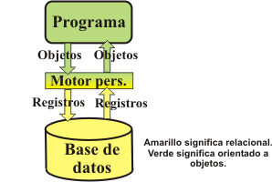
PERSISTENCIA DE LA INFORMACIÓN
OBJETIVOS
MARCO TEÓRICO
MYSQL
CARACTERISTICAS DE MYSQL
VENTAJAS DE USAR MYSQL
HISTORIA Y VERSIONES DE MYSQL
DDL Y DML
PERSISTENCIA DE LA INFORMACIÓN
MVC
DESARROLLO
CREACIÓN Y CONFIGURACIÓN PROYECTO
MODELO
EMPLEADO
USUARIO
CONTROLADOR
CONEXIÓN
EMPLEADOCONTROLADOR
USUARIOCONTROLADOR
CONTROLADORPRINCIPAL
VISTA
LOGIN
REGISTRO
INICIO
CAMBIAR CLAVE
EJECUCIÓN
CONCLUSIONES
RECOMENDACIONES
REFERENCIAS
PARA EL ALMACENAMIENTO DE INFORMACIÓN PERSISTENTE ANTE DIFERENTES EJECUCIONES, NO CABE LA POSIBILIDAD DE ALMACENARLA EN MEMORIA DEL PROGRAMA YA SEA ESTÁTICA O DINÁMICA, PORQUE TRAS LA TERMINACIÓN DE EJECUCIÓN DEL PROGRAMA, DICHA INFORMACIÓN DESAPARECE O AÚN PEOR, QUEDA INACCESIBLE CONSUMIENDO MEMORIA

Slide 9
MVC (DATAACCESS PRESENTACIÓN DOMINIO)
OBJETIVOS
MARCO TEÓRICO
MYSQL
CARACTERISTICAS DE MYSQL
VENTAJAS DE USAR MYSQL
HISTORIA Y VERSIONES DE MYSQL
DDL Y DML
PERSISTENCIA DE LA INFORMACIÓN
MVC
DESARROLLO
CREACIÓN Y CONFIGURACIÓN PROYECTO
MODELO
EMPLEADO
USUARIO
CONTROLADOR
CONEXIÓN
EMPLEADOCONTROLADOR
USUARIOCONTROLADOR
CONTROLADORPRINCIPAL
VISTA
LOGIN
REGISTRO
INICIO
CAMBIAR CLAVE
EJECUCIÓN
CONCLUSIONES
RECOMENDACIONES
REFERENCIAS
ES UN ESTILO DE ARQUITECTURA DE SOFTWARE QUE SEPARA LOS DATOS DE UNA APLICACIÓN, LA INTERFAZ DE USUARIO, Y LA LÓGICA DE CONTROL EN TRES COMPONENTES DISTINTOS.
DATAACCESS | Contiene una representación de los datos que maneja el sistema, su lógica de negocio, y sus mecanismos de persistencia
PRESENTACIÓN | También conocido como interfaz de usuario,
DOMINIO | Actúa como intermediario entre el DATAACCESS y la PRESENTACIÓN

Slide 10
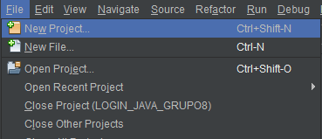
DESARROLLO
OBJETIVOS
MARCO TEÓRICO
MYSQL
CARACTERISTICAS DE MYSQL
VENTAJAS DE USAR MYSQL
HISTORIA Y VERSIONES DE MYSQL
DDL Y DML
PERSISTENCIA DE LA INFORMACIÓN
MVC
DESARROLLO
CREACIÓN Y CONFIGURACIÓN PROYECTO
MODELO
EMPLEADO
USUARIO
CONTROLADOR
CONEXIÓN
EMPLEADOCONTROLADOR
USUARIOCONTROLADOR
CONTROLADORPRINCIPAL
VISTA
LOGIN
REGISTRO
INICIO
CAMBIAR CLAVE
EJECUCIÓN
CONCLUSIONES
RECOMENDACIONES
REFERENCIAS
Para la creación del proyecto, se requiere de una aplicación web de java, para ello, se debe hacer click en el apartado de Archivo o file, y se selecciona la opción nuevo proyecto.

Slide 11
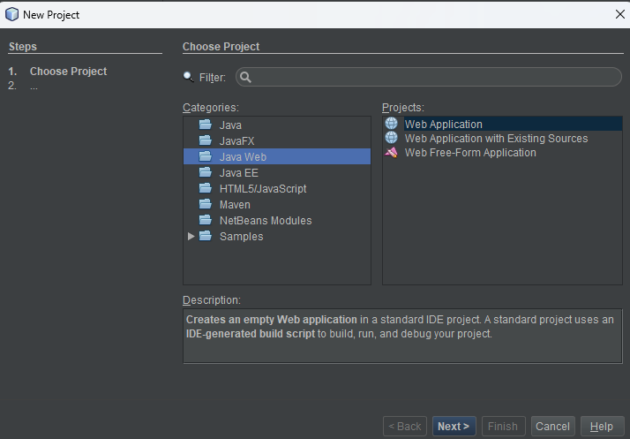
DESARROLLO
OBJETIVOS
MARCO TEÓRICO
MYSQL
CARACTERISTICAS DE MYSQL
VENTAJAS DE USAR MYSQL
HISTORIA Y VERSIONES DE MYSQL
DDL Y DML
PERSISTENCIA DE LA INFORMACIÓN
MVC
DESARROLLO
CREACIÓN Y CONFIGURACIÓN PROYECTO
MODELO
EMPLEADO
USUARIO
CONTROLADOR
CONEXIÓN
EMPLEADOCONTROLADOR
USUARIOCONTROLADOR
CONTROLADORPRINCIPAL
VISTA
LOGIN
REGISTRO
INICIO
CAMBIAR CLAVE
EJECUCIÓN
CONCLUSIONES
RECOMENDACIONES
REFERENCIAS
Se debe seleccionar una aplicación de tipo Web application.

Slide 12
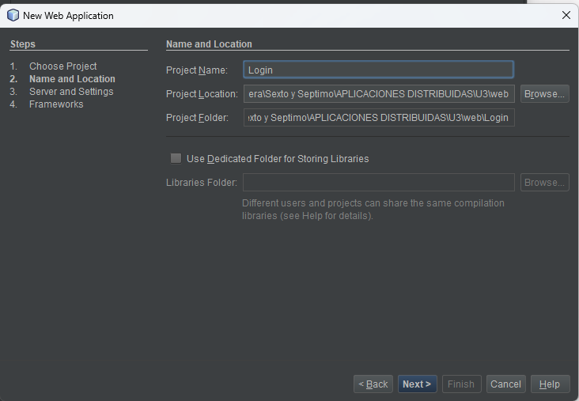
DESARROLLO
OBJETIVOS
MARCO TEÓRICO
MYSQL
CARACTERISTICAS DE MYSQL
VENTAJAS DE USAR MYSQL
HISTORIA Y VERSIONES DE MYSQL
DDL Y DML
PERSISTENCIA DE LA INFORMACIÓN
MVC
DESARROLLO
CREACIÓN Y CONFIGURACIÓN PROYECTO
MODELO
EMPLEADO
USUARIO
CONTROLADOR
CONEXIÓN
EMPLEADOCONTROLADOR
USUARIOCONTROLADOR
CONTROLADORPRINCIPAL
VISTA
LOGIN
REGISTRO
INICIO
CAMBIAR CLAVE
EJECUCIÓN
CONCLUSIONES
RECOMENDACIONES
REFERENCIAS
Seguido a eso, se asigna un nombre al proyecto y se hace click en next para poder configurar los frameworks que serán usados.

Slide 13
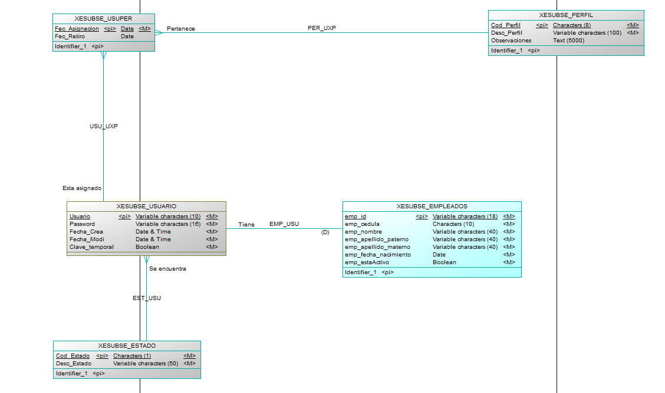
DESARROLLO
OBJETIVOS
MARCO TEÓRICO
MYSQL
CARACTERISTICAS DE MYSQL
VENTAJAS DE USAR MYSQL
HISTORIA Y VERSIONES DE MYSQL
DDL Y DML
PERSISTENCIA DE LA INFORMACIÓN
MVC
DESARROLLO
CREACIÓN Y CONFIGURACIÓN PROYECTO
MODELO
EMPLEADO
USUARIO
CONTROLADOR
CONEXIÓN
EMPLEADOCONTROLADOR
USUARIOCONTROLADOR
CONTROLADORPRINCIPAL
VISTA
LOGIN
REGISTRO
INICIO
CAMBIAR CLAVE
EJECUCIÓN
CONCLUSIONES
RECOMENDACIONES
REFERENCIAS
A continuación, se muestra el diagrama ER de la base de datos que será usada en el proyecto, aplicando la capa de seguridad.

Slide 14
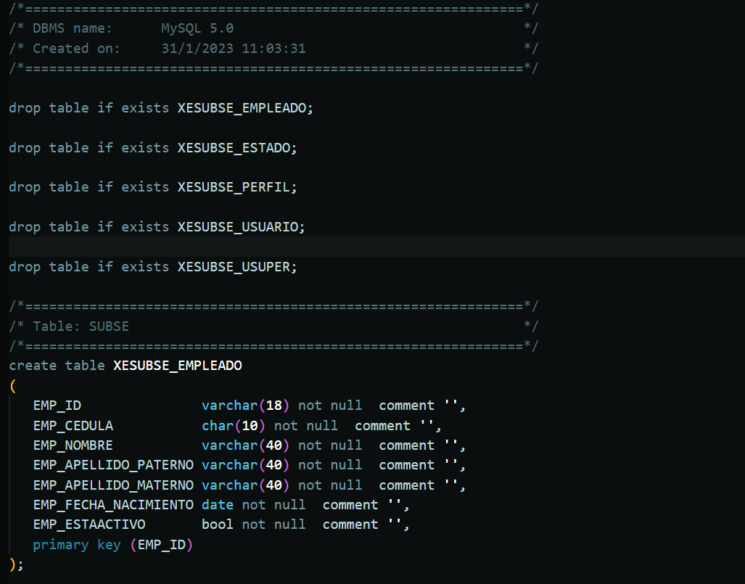
DESARROLLO
OBJETIVOS
MARCO TEÓRICO
MYSQL
CARACTERISTICAS DE MYSQL
VENTAJAS DE USAR MYSQL
HISTORIA Y VERSIONES DE MYSQL
DDL Y DML
PERSISTENCIA DE LA INFORMACIÓN
MVC
DESARROLLO
CREACIÓN Y CONFIGURACIÓN PROYECTO
MODELO
EMPLEADO
USUARIO
CONTROLADOR
CONEXIÓN
EMPLEADOCONTROLADOR
USUARIOCONTROLADOR
CONTROLADORPRINCIPAL
VISTA
LOGIN
REGISTRO
INICIO
CAMBIAR CLAVE
EJECUCIÓN
CONCLUSIONES
RECOMENDACIONES
REFERENCIAS
Para poder crear la base de datos dentro del servidor apache AppServ, se debe tener creado el modelo lógico y exportar el script creado por el case.

Slide 15
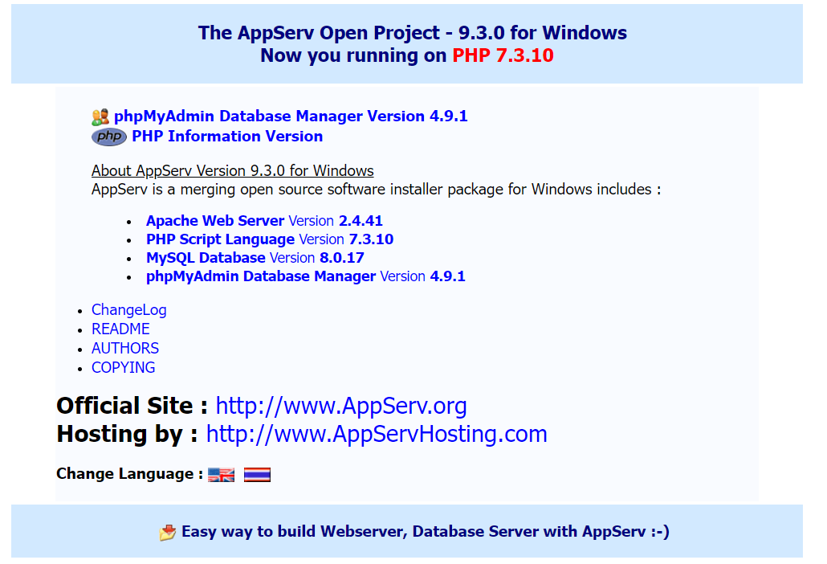
DESARROLLO
OBJETIVOS
MARCO TEÓRICO
MYSQL
CARACTERISTICAS DE MYSQL
VENTAJAS DE USAR MYSQL
HISTORIA Y VERSIONES DE MYSQL
DDL Y DML
PERSISTENCIA DE LA INFORMACIÓN
MVC
DESARROLLO
CREACIÓN Y CONFIGURACIÓN PROYECTO
MODELO
EMPLEADO
USUARIO
CONTROLADOR
CONEXIÓN
EMPLEADOCONTROLADOR
USUARIOCONTROLADOR
CONTROLADORPRINCIPAL
VISTA
LOGIN
REGISTRO
INICIO
CAMBIAR CLAVE
EJECUCIÓN
CONCLUSIONES
RECOMENDACIONES
REFERENCIAS
Una vez realizado esto, se debe dirigir a la ubicación del AppServ, que en este caso es localhost:80 y se tendrá la siguiente pantalla.

Slide 16
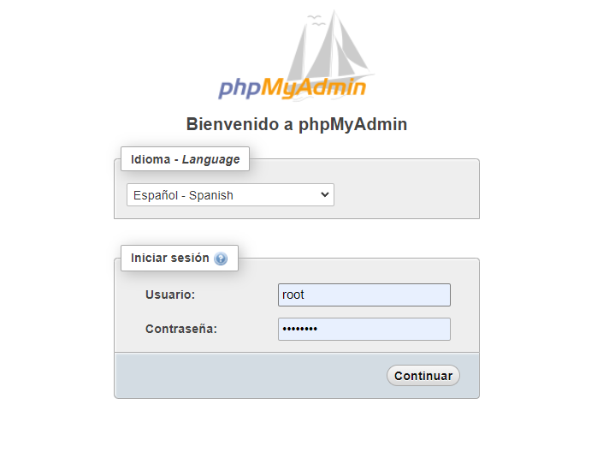
DESARROLLO
OBJETIVOS
MARCO TEÓRICO
MYSQL
CARACTERISTICAS DE MYSQL
VENTAJAS DE USAR MYSQL
HISTORIA Y VERSIONES DE MYSQL
DDL Y DML
PERSISTENCIA DE LA INFORMACIÓN
MVC
DESARROLLO
CREACIÓN Y CONFIGURACIÓN PROYECTO
MODELO
EMPLEADO
USUARIO
CONTROLADOR
CONEXIÓN
EMPLEADOCONTROLADOR
USUARIOCONTROLADOR
CONTROLADORPRINCIPAL
VISTA
LOGIN
REGISTRO
INICIO
CAMBIAR CLAVE
EJECUCIÓN
CONCLUSIONES
RECOMENDACIONES
REFERENCIAS
Se selecciona la opción phpMyAdmin Database Manager Version 4.9.1 para poder acceder a las bases de datos contenidas en el servidor.

Slide 17
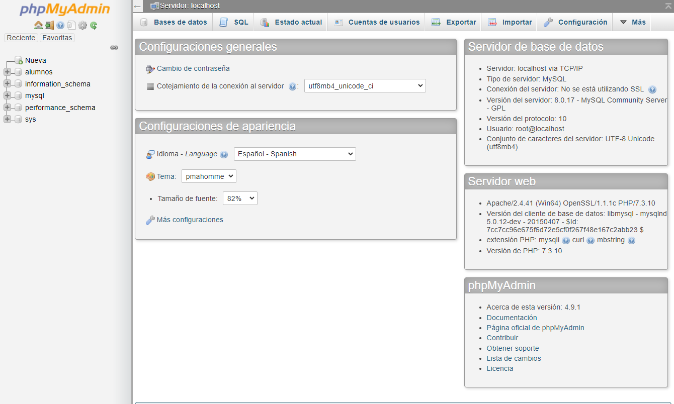
DESARROLLO
OBJETIVOS
MARCO TEÓRICO
MYSQL
CARACTERISTICAS DE MYSQL
VENTAJAS DE USAR MYSQL
HISTORIA Y VERSIONES DE MYSQL
DDL Y DML
PERSISTENCIA DE LA INFORMACIÓN
MVC
DESARROLLO
CREACIÓN Y CONFIGURACIÓN PROYECTO
MODELO
EMPLEADO
USUARIO
CONTROLADOR
CONEXIÓN
EMPLEADOCONTROLADOR
USUARIOCONTROLADOR
CONTROLADORPRINCIPAL
VISTA
LOGIN
REGISTRO
INICIO
CAMBIAR CLAVE
EJECUCIÓN
CONCLUSIONES
RECOMENDACIONES
REFERENCIAS
Una vez que se ingresan las credenciales correctas, se tendrá la siguiente pantalla que consiste en el panel de trabajo del servidor, a la izquierda se tienen las bases de datos creadas.

Slide 18
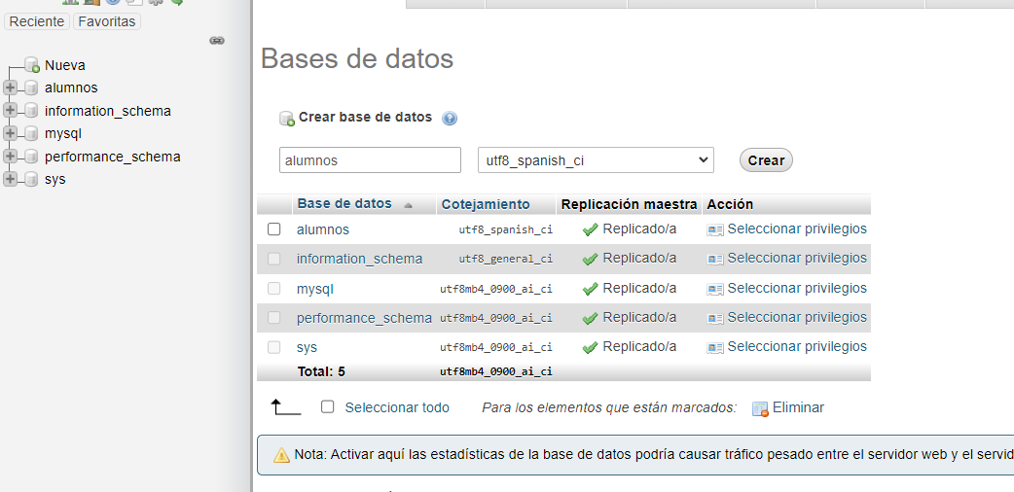
DESARROLLO
OBJETIVOS
MARCO TEÓRICO
MYSQL
CARACTERISTICAS DE MYSQL
VENTAJAS DE USAR MYSQL
HISTORIA Y VERSIONES DE MYSQL
DDL Y DML
PERSISTENCIA DE LA INFORMACIÓN
MVC
DESARROLLO
CREACIÓN Y CONFIGURACIÓN PROYECTO
MODELO
EMPLEADO
USUARIO
CONTROLADOR
CONEXIÓN
EMPLEADOCONTROLADOR
USUARIOCONTROLADOR
CONTROLADORPRINCIPAL
VISTA
LOGIN
REGISTRO
INICIO
CAMBIAR CLAVE
EJECUCIÓN
CONCLUSIONES
RECOMENDACIONES
REFERENCIAS
Para crear la base de datos a usar en el proyecto, se hace click en nueva, y de deberá ingresar el nombre de la base de datos y en el tipo de formato se debe ingresar utf8_spanish_ci para que permita el ingreso de caracteres en español.

Slide 19
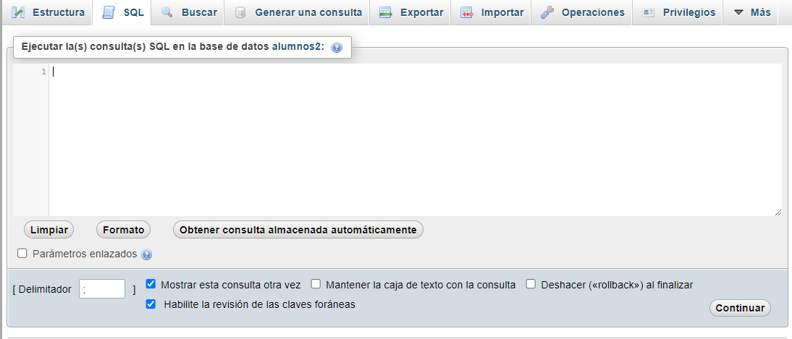
DESARROLLO
OBJETIVOS
MARCO TEÓRICO
MYSQL
CARACTERISTICAS DE MYSQL
VENTAJAS DE USAR MYSQL
HISTORIA Y VERSIONES DE MYSQL
DDL Y DML
PERSISTENCIA DE LA INFORMACIÓN
MVC
DESARROLLO
CREACIÓN Y CONFIGURACIÓN PROYECTO
MODELO
EMPLEADO
USUARIO
CONTROLADOR
CONEXIÓN
EMPLEADOCONTROLADOR
USUARIOCONTROLADOR
CONTROLADORPRINCIPAL
VISTA
LOGIN
REGISTRO
INICIO
CAMBIAR CLAVE
EJECUCIÓN
CONCLUSIONES
RECOMENDACIONES
REFERENCIAS
Ahora, es turno de crear el esquema de la base de datos en base al script generado por el case previamente mencionado, para ella se deberá hacer click en la opción superior SQL, lo que mostrará una entrada de texto, específicamente para consultas SQL.

Slide 20
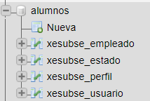
DESARROLLO
OBJETIVOS
MARCO TEÓRICO
MYSQL
CARACTERISTICAS DE MYSQL
VENTAJAS DE USAR MYSQL
HISTORIA Y VERSIONES DE MYSQL
DDL Y DML
PERSISTENCIA DE LA INFORMACIÓN
MVC
DESARROLLO
CREACIÓN Y CONFIGURACIÓN PROYECTO
MODELO
EMPLEADO
USUARIO
CONTROLADOR
CONEXIÓN
EMPLEADOCONTROLADOR
USUARIOCONTROLADOR
CONTROLADORPRINCIPAL
VISTA
LOGIN
REGISTRO
INICIO
CAMBIAR CLAVE
EJECUCIÓN
CONCLUSIONES
RECOMENDACIONES
REFERENCIAS
Y ahora solo se debe copiar y pegar el código SQL y al hacer click en continuar se mostrará un mensaje indicando que la creación se realizó con éxito.
Finalmente, quedará la estructura de la base de datos de la siguiente manera.

Slide 21

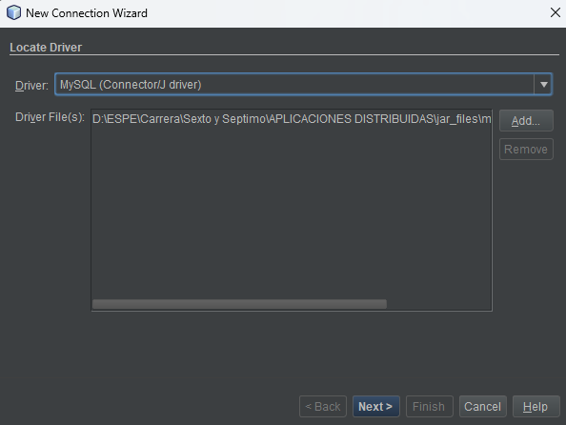
DESARROLLO
OBJETIVOS
MARCO TEÓRICO
MYSQL
CARACTERISTICAS DE MYSQL
VENTAJAS DE USAR MYSQL
HISTORIA Y VERSIONES DE MYSQL
DDL Y DML
PERSISTENCIA DE LA INFORMACIÓN
MVC
DESARROLLO
CREACIÓN Y CONFIGURACIÓN PROYECTO
MODELO
EMPLEADO
USUARIO
CONTROLADOR
CONEXIÓN
EMPLEADOCONTROLADOR
USUARIOCONTROLADOR
CONTROLADORPRINCIPAL
VISTA
LOGIN
REGISTRO
INICIO
CAMBIAR CLAVE
EJECUCIÓN
CONCLUSIONES
RECOMENDACIONES
REFERENCIAS
Para poder crear la conexión de netbeans con mysql, se debe hacer click derecho en la opción DataBase y se selecciona en Nueva Conexión
Se deberá seleccionar la opción de MySQL y en driver file se tendrá que seleccionar el driver mysql-connector-j-8.0.3.1.jar

Slide 22
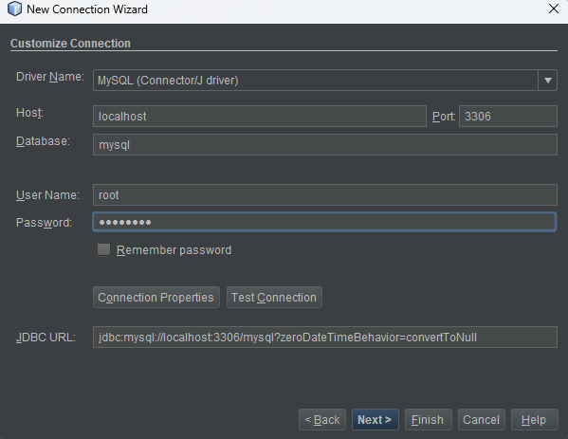
DESARROLLO
OBJETIVOS
MARCO TEÓRICO
MYSQL
CARACTERISTICAS DE MYSQL
VENTAJAS DE USAR MYSQL
HISTORIA Y VERSIONES DE MYSQL
DDL Y DML
PERSISTENCIA DE LA INFORMACIÓN
MVC
DESARROLLO
CREACIÓN Y CONFIGURACIÓN PROYECTO
MODELO
EMPLEADO
USUARIO
CONTROLADOR
CONEXIÓN
EMPLEADOCONTROLADOR
USUARIOCONTROLADOR
CONTROLADORPRINCIPAL
VISTA
LOGIN
REGISTRO
INICIO
CAMBIAR CLAVE
EJECUCIÓN
CONCLUSIONES
RECOMENDACIONES
REFERENCIAS
Ahora se debe terminar la configuración de la conexión, para ello, se debe ingresar las credenciales del AppServ y se da click en finalizar.

Slide 23

DESARROLLO
OBJETIVOS
MARCO TEÓRICO
MYSQL
CARACTERISTICAS DE MYSQL
VENTAJAS DE USAR MYSQL
HISTORIA Y VERSIONES DE MYSQL
DDL Y DML
PERSISTENCIA DE LA INFORMACIÓN
MVC
DESARROLLO
CREACIÓN Y CONFIGURACIÓN PROYECTO
MODELO
EMPLEADO
USUARIO
CONTROLADOR
CONEXIÓN
EMPLEADOCONTROLADOR
USUARIOCONTROLADOR
CONTROLADORPRINCIPAL
VISTA
LOGIN
REGISTRO
INICIO
CAMBIAR CLAVE
EJECUCIÓN
CONCLUSIONES
RECOMENDACIONES
REFERENCIAS
Como se puede apreciar, ya se cuenta con la conexión creada previamente.

Slide 24
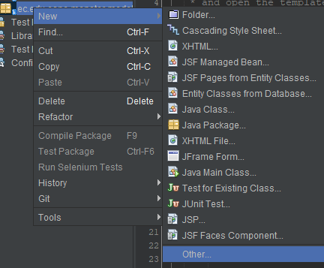
DESARROLLO
OBJETIVOS
MARCO TEÓRICO
MYSQL
CARACTERISTICAS DE MYSQL
VENTAJAS DE USAR MYSQL
HISTORIA Y VERSIONES DE MYSQL
DDL Y DML
PERSISTENCIA DE LA INFORMACIÓN
MVC
DESARROLLO
CREACIÓN Y CONFIGURACIÓN PROYECTO
MODELO
EMPLEADO
USUARIO
CONTROLADOR
CONEXIÓN
EMPLEADOCONTROLADOR
USUARIOCONTROLADOR
CONTROLADORPRINCIPAL
VISTA
LOGIN
REGISTRO
INICIO
CAMBIAR CLAVE
EJECUCIÓN
CONCLUSIONES
RECOMENDACIONES
REFERENCIAS
Para crear el modelo empleado, se debe crear un ManagedBean, por que lo se debe hacer click derecho sobre el paquete de modelos y en la opción otros se desplegará un conjunto de categorías y de tipos de archivos a crear.

Slide 25
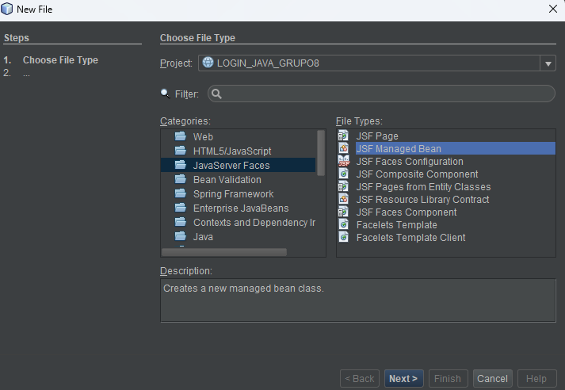
DESARROLLO
OBJETIVOS
MARCO TEÓRICO
MYSQL
CARACTERISTICAS DE MYSQL
VENTAJAS DE USAR MYSQL
HISTORIA Y VERSIONES DE MYSQL
DDL Y DML
PERSISTENCIA DE LA INFORMACIÓN
MVC
DESARROLLO
CREACIÓN Y CONFIGURACIÓN PROYECTO
MODELO
EMPLEADO
USUARIO
CONTROLADOR
CONEXIÓN
EMPLEADOCONTROLADOR
USUARIOCONTROLADOR
CONTROLADORPRINCIPAL
VISTA
LOGIN
REGISTRO
INICIO
CAMBIAR CLAVE
EJECUCIÓN
CONCLUSIONES
RECOMENDACIONES
REFERENCIAS
En la categoría JavaServerFaces se selecciona la opción JSF ManagedBean.

Slide 26
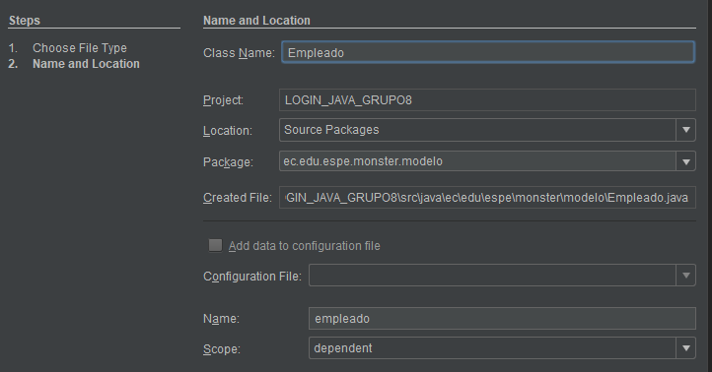
DESARROLLO
OBJETIVOS
MARCO TEÓRICO
MYSQL
CARACTERISTICAS DE MYSQL
VENTAJAS DE USAR MYSQL
HISTORIA Y VERSIONES DE MYSQL
DDL Y DML
PERSISTENCIA DE LA INFORMACIÓN
MVC
DESARROLLO
CREACIÓN Y CONFIGURACIÓN PROYECTO
MODELO
EMPLEADO
USUARIO
CONTROLADOR
CONEXIÓN
EMPLEADOCONTROLADOR
USUARIOCONTROLADOR
CONTROLADORPRINCIPAL
VISTA
LOGIN
REGISTRO
INICIO
CAMBIAR CLAVE
EJECUCIÓN
CONCLUSIONES
RECOMENDACIONES
REFERENCIAS
Y se le asigna el nombre del modelo, en este caso, Empleado, y se le da click en finish para terminar la creación del Bean.

Slide 27
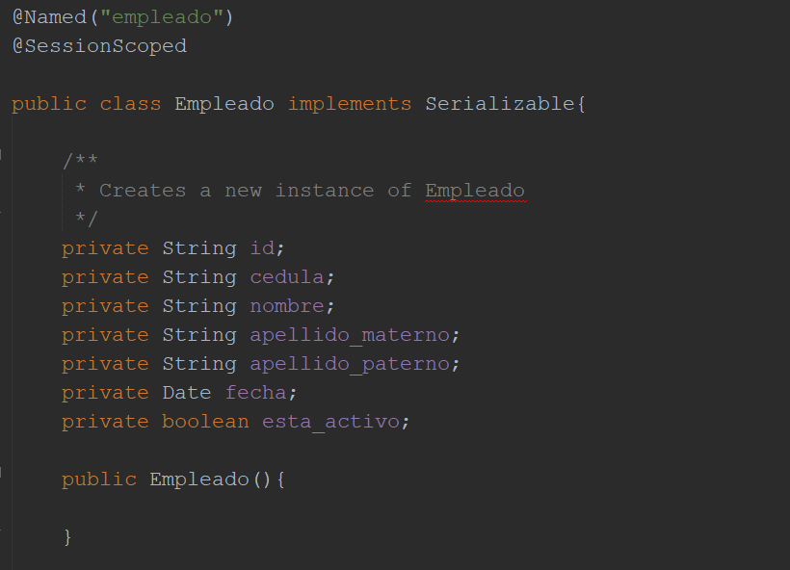
DESARROLLO
OBJETIVOS
MARCO TEÓRICO
MYSQL
CARACTERISTICAS DE MYSQL
VENTAJAS DE USAR MYSQL
HISTORIA Y VERSIONES DE MYSQL
DDL Y DML
PERSISTENCIA DE LA INFORMACIÓN
MVC
DESARROLLO
CREACIÓN Y CONFIGURACIÓN PROYECTO
MODELO
EMPLEADO
USUARIO
CONTROLADOR
CONEXIÓN
EMPLEADOCONTROLADOR
USUARIOCONTROLADOR
CONTROLADORPRINCIPAL
VISTA
LOGIN
REGISTRO
INICIO
CAMBIAR CLAVE
EJECUCIÓN
CONCLUSIONES
RECOMENDACIONES
REFERENCIAS
Es importante tener nombre al bean con el nombre ideal para poder ser reconocido durante la ejecución del aplicativo, para este caso, el nombre será empleado, también se agrega como atributos, los nombres correspondientes a las columnas de la tabla a la cual el bean está siendo referenciado y como punto final, un bean debe tener un constructor vacío.

Slide 28
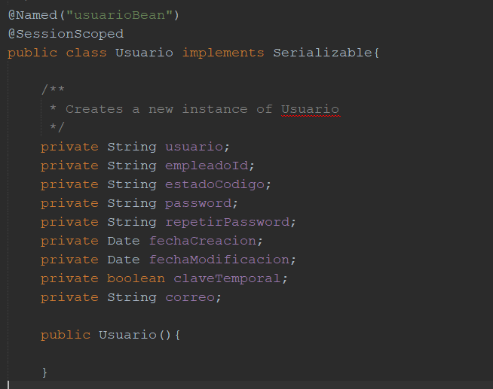
DESARROLLO
OBJETIVOS
MARCO TEÓRICO
MYSQL
CARACTERISTICAS DE MYSQL
VENTAJAS DE USAR MYSQL
HISTORIA Y VERSIONES DE MYSQL
DDL Y DML
PERSISTENCIA DE LA INFORMACIÓN
MVC
DESARROLLO
CREACIÓN Y CONFIGURACIÓN PROYECTO
MODELO
EMPLEADO
USUARIO
CONTROLADOR
CONEXIÓN
EMPLEADOCONTROLADOR
USUARIOCONTROLADOR
CONTROLADORPRINCIPAL
VISTA
LOGIN
REGISTRO
INICIO
CAMBIAR CLAVE
EJECUCIÓN
CONCLUSIONES
RECOMENDACIONES
REFERENCIAS
Es importante tener nombre al bean con el nombre ideal para poder ser reconocido durante la ejecución del aplicativo, para este caso, el nombre será usuario, también se agrega como atributos, los nombres correspondientes a las columnas de la tabla a la cual el bean está siendo referenciado y como punto final, un bean debe tener un constructor vacío.

Slide 29
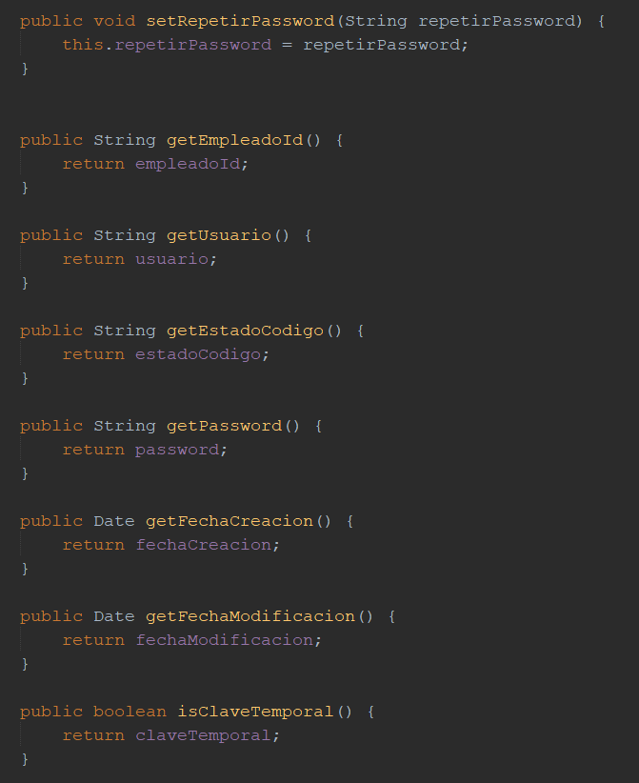
DESARROLLO
OBJETIVOS
MARCO TEÓRICO
MYSQL
CARACTERISTICAS DE MYSQL
VENTAJAS DE USAR MYSQL
HISTORIA Y VERSIONES DE MYSQL
DDL Y DML
PERSISTENCIA DE LA INFORMACIÓN
MVC
DESARROLLO
CREACIÓN Y CONFIGURACIÓN PROYECTO
MODELO
EMPLEADO
USUARIO
CONTROLADOR
CONEXIÓN
EMPLEADOCONTROLADOR
USUARIOCONTROLADOR
CONTROLADORPRINCIPAL
VISTA
LOGIN
REGISTRO
INICIO
CAMBIAR CLAVE
EJECUCIÓN
CONCLUSIONES
RECOMENDACIONES
REFERENCIAS
Al tratarse de un bean, los métodos que existen en él, deberán ser getters y setter para el manejo de los atributos.

Slide 30
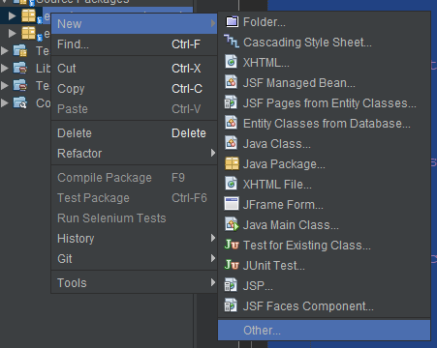
DESARROLLO
Para la creación de este controlador se deberá hacer click derecho sobre el paquete de los controladores y en la opción nuevo se debe seleccionar la opción Otro.
OBJETIVOS
MARCO TEÓRICO
MYSQL
CARACTERISTICAS DE MYSQL
VENTAJAS DE USAR MYSQL
HISTORIA Y VERSIONES DE MYSQL
DDL Y DML
PERSISTENCIA DE LA INFORMACIÓN
MVC
DESARROLLO
CREACIÓN Y CONFIGURACIÓN PROYECTO
MODELO
EMPLEADO
USUARIO
CONTROLADOR
CONEXIÓN
EMPLEADOCONTROLADOR
USUARIOCONTROLADOR
CONTROLADORPRINCIPAL
VISTA
LOGIN
REGISTRO
INICIO
CAMBIAR CLAVE
EJECUCIÓN
CONCLUSIONES
RECOMENDACIONES
REFERENCIAS

Slide 31
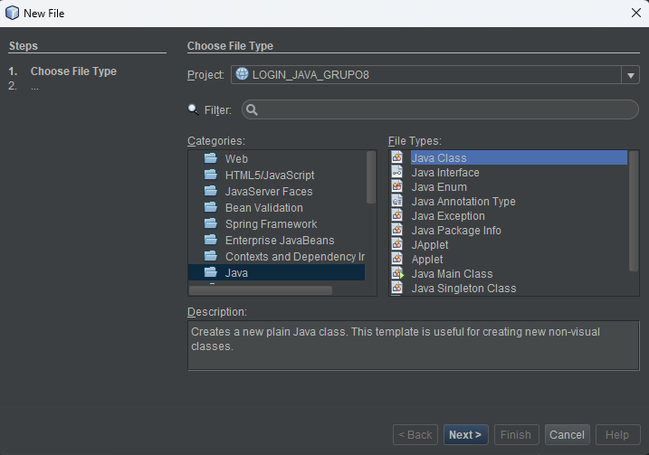
DESARROLLO
Ahora se deberá seleccionar un archivo Java Class que se encuentra en la categoría de Java, para luego asignarle el nombre correspondiente.
OBJETIVOS
MARCO TEÓRICO
MYSQL
CARACTERISTICAS DE MYSQL
VENTAJAS DE USAR MYSQL
HISTORIA Y VERSIONES DE MYSQL
DDL Y DML
PERSISTENCIA DE LA INFORMACIÓN
MVC
DESARROLLO
CREACIÓN Y CONFIGURACIÓN PROYECTO
MODELO
EMPLEADO
USUARIO
CONTROLADOR
CONEXIÓN
EMPLEADOCONTROLADOR
USUARIOCONTROLADOR
CONTROLADORPRINCIPAL
VISTA
LOGIN
REGISTRO
INICIO
CAMBIAR CLAVE
EJECUCIÓN
CONCLUSIONES
RECOMENDACIONES
REFERENCIAS

Slide 32
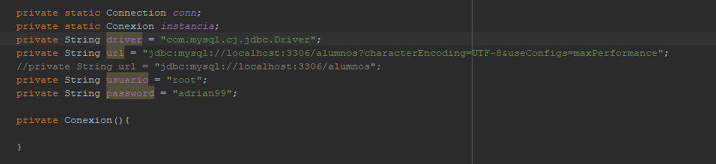
DESARROLLO
OBJETIVOS
MARCO TEÓRICO
MYSQL
CARACTERISTICAS DE MYSQL
VENTAJAS DE USAR MYSQL
HISTORIA Y VERSIONES DE MYSQL
DDL Y DML
PERSISTENCIA DE LA INFORMACIÓN
MVC
DESARROLLO
CREACIÓN Y CONFIGURACIÓN PROYECTO
MODELO
EMPLEADO
USUARIO
CONTROLADOR
CONEXIÓN
EMPLEADOCONTROLADOR
USUARIOCONTROLADOR
CONTROLADORPRINCIPAL
VISTA
LOGIN
REGISTRO
INICIO
CAMBIAR CLAVE
EJECUCIÓN
CONCLUSIONES
RECOMENDACIONES
REFERENCIAS
Para este controlador, se va a aplicar el patrón Singleton, por lo que se tendrán los atributos correspondientes a la conexión con el controlador de MySQL, la instancia del mismo controlador, el driver que en este caso es el de MySQL, la url de la base de datos que fue generado por la conexión creada en el apartado anterior, y finalmente las credenciales de la base de datos, este patrón indica que el constructor es privado y sin parámetros, por lo que quedaría de la siguiente manera.

Slide 33
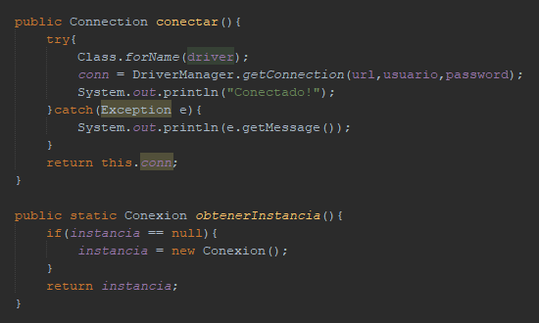
DESARROLLO
A continuación, se muestra el método que retorna la conexión mediante el uso del driver de MySQL.
OBJETIVOS
MARCO TEÓRICO
MYSQL
CARACTERISTICAS DE MYSQL
VENTAJAS DE USAR MYSQL
HISTORIA Y VERSIONES DE MYSQL
DDL Y DML
PERSISTENCIA DE LA INFORMACIÓN
MVC
DESARROLLO
CREACIÓN Y CONFIGURACIÓN PROYECTO
MODELO
EMPLEADO
USUARIO
CONTROLADOR
CONEXIÓN
EMPLEADOCONTROLADOR
USUARIOCONTROLADOR
CONTROLADORPRINCIPAL
VISTA
LOGIN
REGISTRO
INICIO
CAMBIAR CLAVE
EJECUCIÓN
CONCLUSIONES
RECOMENDACIONES
REFERENCIAS
Así mismo, al implementar el patrón Singleton, se debe obtener la instancia, para ello, se crea un método que retorna la instancia de la Conexión.

Slide 34
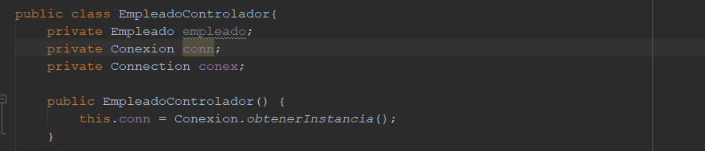
DESARROLLO
En el controlador del empleado, se tiene como atributo, un objeto de tipo empleado, otros dos objetos que permitirán la creación de la instancia de la conexión a la base de datos.
OBJETIVOS
MARCO TEÓRICO
MYSQL
CARACTERISTICAS DE MYSQL
VENTAJAS DE USAR MYSQL
HISTORIA Y VERSIONES DE MYSQL
DDL Y DML
PERSISTENCIA DE LA INFORMACIÓN
MVC
DESARROLLO
CREACIÓN Y CONFIGURACIÓN PROYECTO
MODELO
EMPLEADO
USUARIO
CONTROLADOR
CONEXIÓN
EMPLEADOCONTROLADOR
USUARIOCONTROLADOR
CONTROLADORPRINCIPAL
VISTA
LOGIN
REGISTRO
INICIO
CAMBIAR CLAVE
EJECUCIÓN
CONCLUSIONES
RECOMENDACIONES
REFERENCIAS

Slide 35
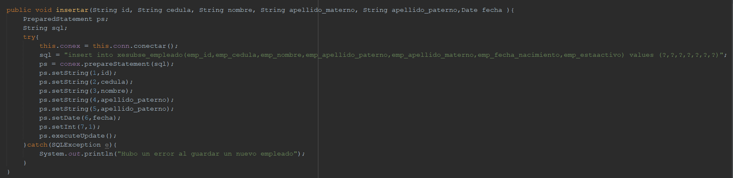
DESARROLLO
OBJETIVOS
MARCO TEÓRICO
MYSQL
CARACTERISTICAS DE MYSQL
VENTAJAS DE USAR MYSQL
HISTORIA Y VERSIONES DE MYSQL
DDL Y DML
PERSISTENCIA DE LA INFORMACIÓN
MVC
DESARROLLO
CREACIÓN Y CONFIGURACIÓN PROYECTO
MODELO
EMPLEADO
USUARIO
CONTROLADOR
CONEXIÓN
EMPLEADOCONTROLADOR
USUARIOCONTROLADOR
CONTROLADORPRINCIPAL
VISTA
LOGIN
REGISTRO
INICIO
CAMBIAR CLAVE
EJECUCIÓN
CONCLUSIONES
RECOMENDACIONES
REFERENCIAS
El siguiente método consiste en la adición de un nuevo empleado a la base de datos, donde se tiene la cadena de texto de la consulta a realizar y mediante el objeto de tipo PreparedStatement, permite dar a conocer o que la consulta entienda las parámetros con los que se va a trabajar.
Y así, mediante el comando ps.executeUpdate() se ejecuta la consulta.

Slide 36
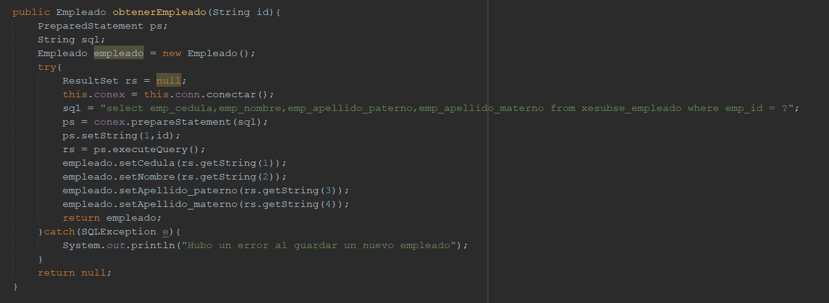
DESARROLLO
OBJETIVOS
MARCO TEÓRICO
MYSQL
CARACTERISTICAS DE MYSQL
VENTAJAS DE USAR MYSQL
HISTORIA Y VERSIONES DE MYSQL
DDL Y DML
PERSISTENCIA DE LA INFORMACIÓN
MVC
DESARROLLO
CREACIÓN Y CONFIGURACIÓN PROYECTO
MODELO
EMPLEADO
USUARIO
CONTROLADOR
CONEXIÓN
EMPLEADOCONTROLADOR
USUARIOCONTROLADOR
CONTROLADORPRINCIPAL
VISTA
LOGIN
REGISTRO
INICIO
CAMBIAR CLAVE
EJECUCIÓN
CONCLUSIONES
RECOMENDACIONES
REFERENCIAS
El método obtenerEmpleado, permite la obtención de un empleado mediante el id del mismo, este método fue desarrollado con el objetivo de mostrar los datos del empleado que haya iniciado sesión.

Slide 37
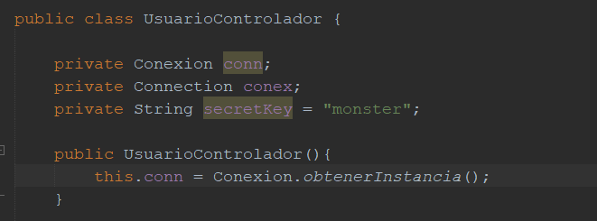
DESARROLLO
OBJETIVOS
MARCO TEÓRICO
MYSQL
CARACTERISTICAS DE MYSQL
VENTAJAS DE USAR MYSQL
HISTORIA Y VERSIONES DE MYSQL
DDL Y DML
PERSISTENCIA DE LA INFORMACIÓN
MVC
DESARROLLO
CREACIÓN Y CONFIGURACIÓN PROYECTO
MODELO
EMPLEADO
USUARIO
CONTROLADOR
CONEXIÓN
EMPLEADOCONTROLADOR
USUARIOCONTROLADOR
CONTROLADORPRINCIPAL
VISTA
LOGIN
REGISTRO
INICIO
CAMBIAR CLAVE
EJECUCIÓN
CONCLUSIONES
RECOMENDACIONES
REFERENCIAS
El controlador del usuario es el más complejo, pues este controlador se encarga de la generación de una clave temporal, de la encriptación de contraseñas y de enviar la clave temporal al correo, por lo que tiene como atributos la conexión a la base de datos y la secretKey, que permitirá la encriptación mediante el algoritmo MD5.

Slide 38
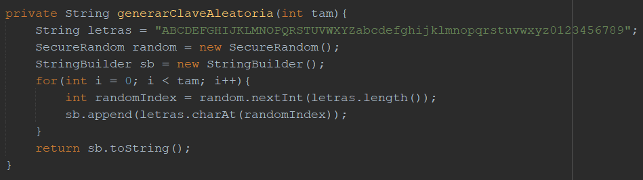
DESARROLLO
OBJETIVOS
MARCO TEÓRICO
MYSQL
CARACTERISTICAS DE MYSQL
VENTAJAS DE USAR MYSQL
HISTORIA Y VERSIONES DE MYSQL
DDL Y DML
PERSISTENCIA DE LA INFORMACIÓN
MVC
DESARROLLO
CREACIÓN Y CONFIGURACIÓN PROYECTO
MODELO
EMPLEADO
USUARIO
CONTROLADOR
CONEXIÓN
EMPLEADOCONTROLADOR
USUARIOCONTROLADOR
CONTROLADORPRINCIPAL
VISTA
LOGIN
REGISTRO
INICIO
CAMBIAR CLAVE
EJECUCIÓN
CONCLUSIONES
RECOMENDACIONES
REFERENCIAS
El siguiente método, permite la generación de la clave temporal que será enviada al correo del usuario que se registre, por que lo genera la clave en base al tamaño deseado y al conjunto de posibles datos, entre estos son letras y números.

Slide 39
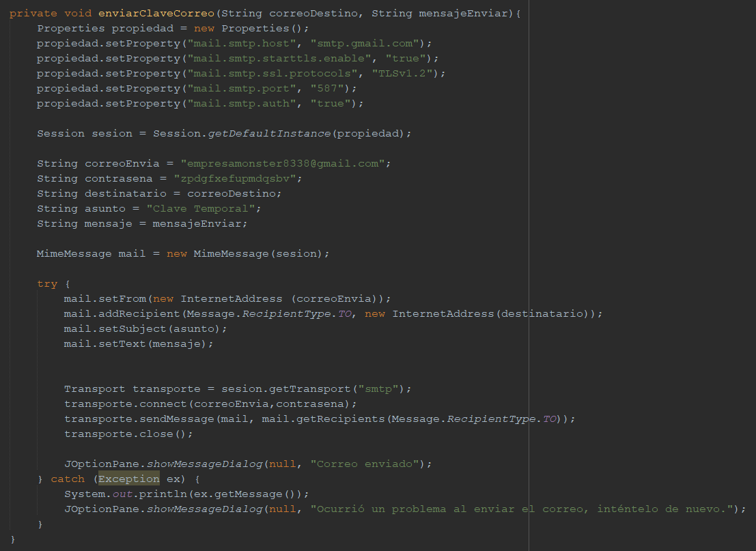
DESARROLLO
El método enviarClaveCorreo, se encarga de realizar la conexión con la cuenta de Gmail desde donde se hará el envío, también se encarga de establecer y recibir el correo de destino y el mensaje que se enviará.
OBJETIVOS
MARCO TEÓRICO
MYSQL
CARACTERISTICAS DE MYSQL
VENTAJAS DE USAR MYSQL
HISTORIA Y VERSIONES DE MYSQL
DDL Y DML
PERSISTENCIA DE LA INFORMACIÓN
MVC
DESARROLLO
CREACIÓN Y CONFIGURACIÓN PROYECTO
MODELO
EMPLEADO
USUARIO
CONTROLADOR
CONEXIÓN
EMPLEADOCONTROLADOR
USUARIOCONTROLADOR
CONTROLADORPRINCIPAL
VISTA
LOGIN
REGISTRO
INICIO
CAMBIAR CLAVE
EJECUCIÓN
CONCLUSIONES
RECOMENDACIONES
REFERENCIAS

Slide 40
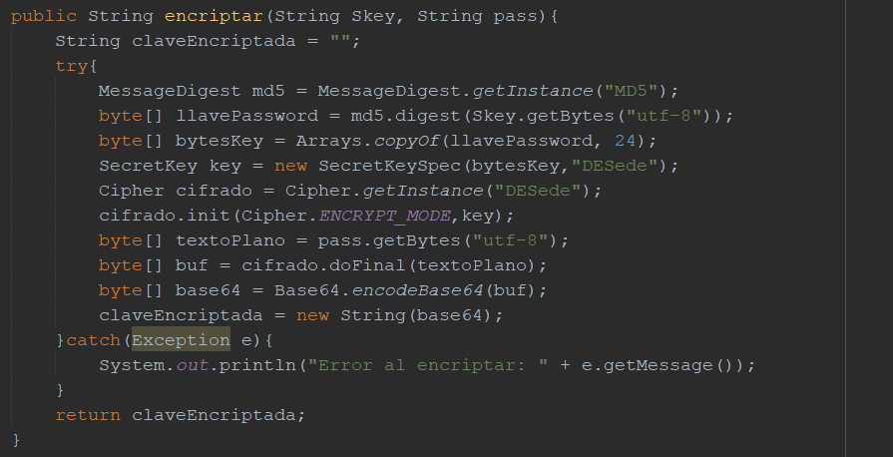
DESARROLLO
OBJETIVOS
MARCO TEÓRICO
MYSQL
CARACTERISTICAS DE MYSQL
VENTAJAS DE USAR MYSQL
HISTORIA Y VERSIONES DE MYSQL
DDL Y DML
PERSISTENCIA DE LA INFORMACIÓN
MVC
DESARROLLO
CREACIÓN Y CONFIGURACIÓN PROYECTO
MODELO
EMPLEADO
USUARIO
CONTROLADOR
CONEXIÓN
EMPLEADOCONTROLADOR
USUARIOCONTROLADOR
CONTROLADORPRINCIPAL
VISTA
LOGIN
REGISTRO
INICIO
CAMBIAR CLAVE
EJECUCIÓN
CONCLUSIONES
RECOMENDACIONES
REFERENCIAS
Es importante configurar la cuenta de Gmail desde donde se enviará, pues Google ya no permite el acceso a aplicaciones menos seguras, pero permite la generación de claves para aplicaciones.
Este método, se encarga de encriptar la contraseña que recibe como parámetro y la encriptación la realiza en base a la secretKey de la cual se habló previamente. Este método realiza una serie de conversiones, para que al final retorne una contraseña segura y encriptada.

Slide 41
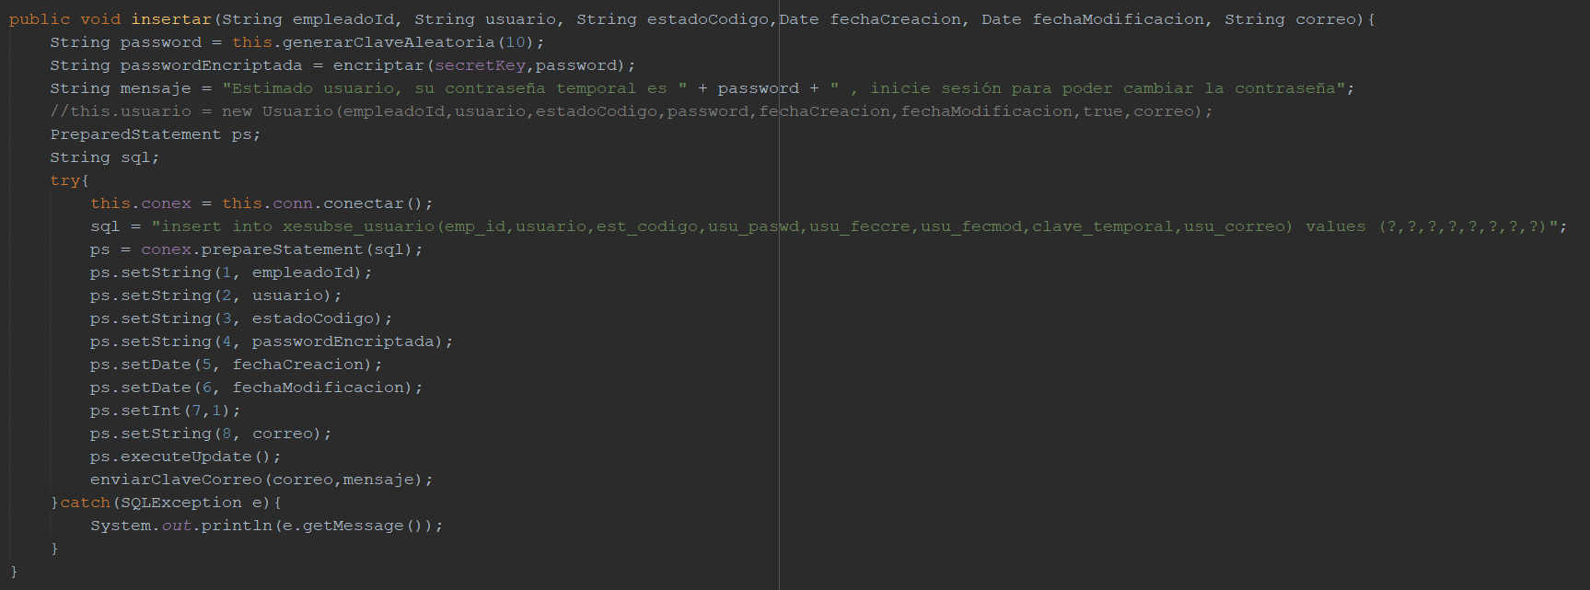
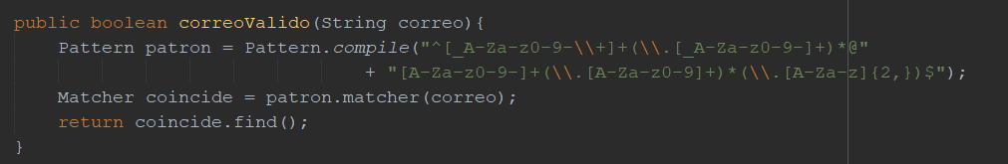
DESARROLLO
El método de insertar, consiste en el registro de un nuevo usuario, por lo que, de la misma manera como se realizó en el empleadocontrolador, se prepara la sentencia SQL en una cadena de texto y se setea los valores que serán ingresados mediante el objeto de tipo PreparedStatement, en esta sentencia se enviará la contraseña ya encriptada.
OBJETIVOS
MARCO TEÓRICO
MYSQL
CARACTERISTICAS DE MYSQL
VENTAJAS DE USAR MYSQL
HISTORIA Y VERSIONES DE MYSQL
DDL Y DML
PERSISTENCIA DE LA INFORMACIÓN
MVC
DESARROLLO
CREACIÓN Y CONFIGURACIÓN PROYECTO
MODELO
EMPLEADO
USUARIO
CONTROLADOR
CONEXIÓN
EMPLEADOCONTROLADOR
USUARIOCONTROLADOR
CONTROLADORPRINCIPAL
VISTA
LOGIN
REGISTRO
INICIO
CAMBIAR CLAVE
EJECUCIÓN
CONCLUSIONES
RECOMENDACIONES
REFERENCIAS
El siguiente método se encarga de validar el correo recibido como parámetro, este método será usado en el controlador principal.

Slide 42
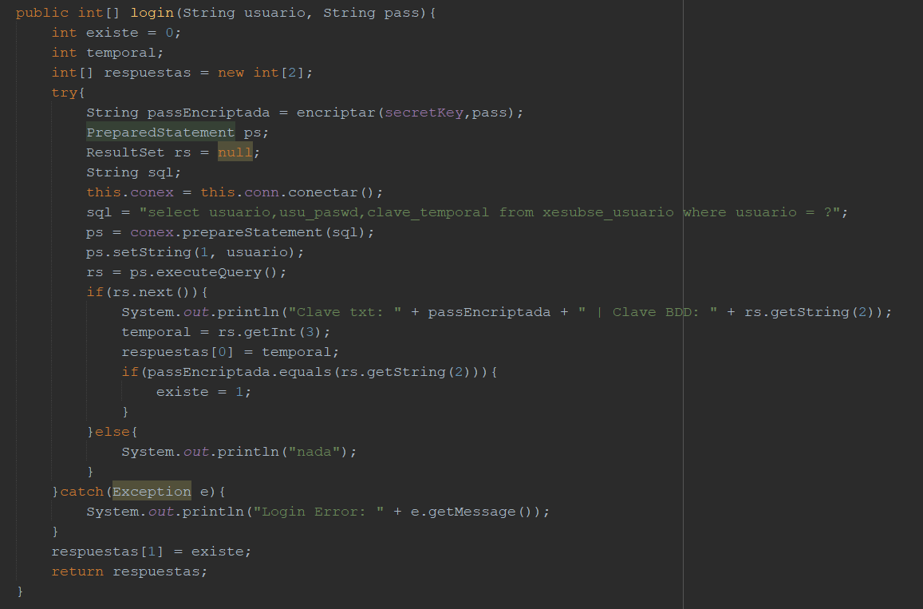
DESARROLLO
El método dedicado al login, se encarga de retornar un arreglo de enteros, donde se estará guardando 2 valores, estos pueden ser 0 o 1, corresponden al estado del login, es decir, si el usuario existe, y de ser así, averiguar si cuenta con una clave temporal para poder permitir el cambio de contraseña.
Los datos obtenidos serán almacenados en un objeto de tipo ResultSet, que permitirá recorrerlo y comparar las credenciales y determinar si son correctas o no.
OBJETIVOS
MARCO TEÓRICO
MYSQL
CARACTERISTICAS DE MYSQL
VENTAJAS DE USAR MYSQL
HISTORIA Y VERSIONES DE MYSQL
DDL Y DML
PERSISTENCIA DE LA INFORMACIÓN
MVC
DESARROLLO
CREACIÓN Y CONFIGURACIÓN PROYECTO
MODELO
EMPLEADO
USUARIO
CONTROLADOR
CONEXIÓN
EMPLEADOCONTROLADOR
USUARIOCONTROLADOR
CONTROLADORPRINCIPAL
VISTA
LOGIN
REGISTRO
INICIO
CAMBIAR CLAVE
EJECUCIÓN
CONCLUSIONES
RECOMENDACIONES
REFERENCIAS

Slide 43
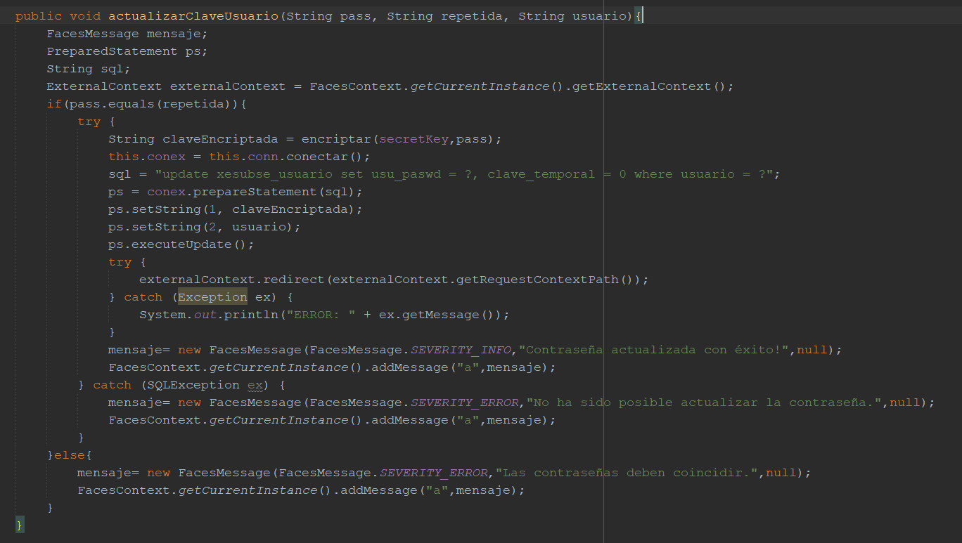
DESARROLLO
Para actualizar la contraseña de un usuario que está iniciando sesión por primera vez, se realiza una actualización de la contraseña y del estado de clave temporal para que en la base de datos conste con una clave oficial, en este método se valida también la repetición de contraseña.
OBJETIVOS
MARCO TEÓRICO
MYSQL
CARACTERISTICAS DE MYSQL
VENTAJAS DE USAR MYSQL
HISTORIA Y VERSIONES DE MYSQL
DDL Y DML
PERSISTENCIA DE LA INFORMACIÓN
MVC
DESARROLLO
CREACIÓN Y CONFIGURACIÓN PROYECTO
MODELO
EMPLEADO
USUARIO
CONTROLADOR
CONEXIÓN
EMPLEADOCONTROLADOR
USUARIOCONTROLADOR
CONTROLADORPRINCIPAL
VISTA
LOGIN
REGISTRO
INICIO
CAMBIAR CLAVE
EJECUCIÓN
CONCLUSIONES
RECOMENDACIONES
REFERENCIAS

Slide 44
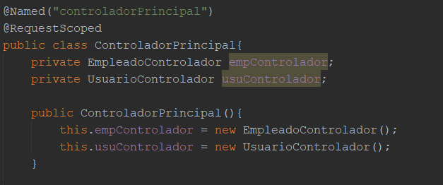
DESARROLLO
Los atributos del controlador, serán los controladores del empleado y del usuario, ya que al hacer un nuevo registro o iniciar sesión, se realiza en las dos tablas, ya que en la tabla de usuarios se tiene la llave primaria de la tabla empleado como foránea.
OBJETIVOS
MARCO TEÓRICO
MYSQL
CARACTERISTICAS DE MYSQL
VENTAJAS DE USAR MYSQL
HISTORIA Y VERSIONES DE MYSQL
DDL Y DML
PERSISTENCIA DE LA INFORMACIÓN
MVC
DESARROLLO
CREACIÓN Y CONFIGURACIÓN PROYECTO
MODELO
EMPLEADO
USUARIO
CONTROLADOR
CONEXIÓN
EMPLEADOCONTROLADOR
USUARIOCONTROLADOR
CONTROLADORPRINCIPAL
VISTA
LOGIN
REGISTRO
INICIO
CAMBIAR CLAVE
EJECUCIÓN
CONCLUSIONES
RECOMENDACIONES
REFERENCIAS

Slide 45
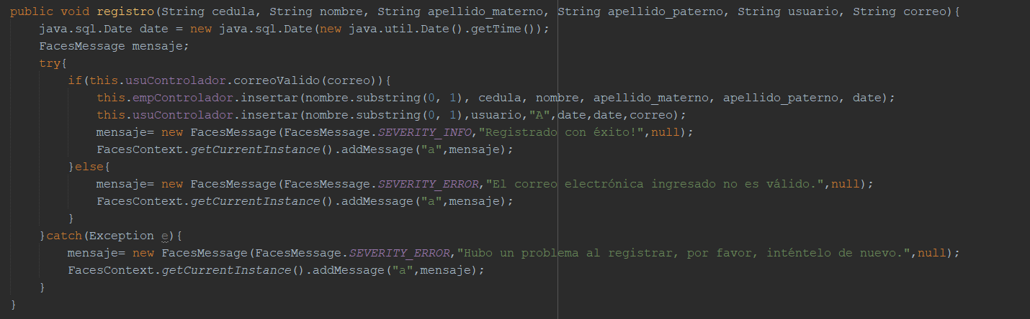
DESARROLLO
El método registro permite realizar la adicción de un empleado y usuario en la base de datos pero antes de eso, valida el correo electrónico ingresado, y de manera simultánea realiza la adición mediante ambos controladores previamente mencionados.
OBJETIVOS
MARCO TEÓRICO
MYSQL
CARACTERISTICAS DE MYSQL
VENTAJAS DE USAR MYSQL
HISTORIA Y VERSIONES DE MYSQL
DDL Y DML
PERSISTENCIA DE LA INFORMACIÓN
MVC
DESARROLLO
CREACIÓN Y CONFIGURACIÓN PROYECTO
MODELO
EMPLEADO
USUARIO
CONTROLADOR
CONEXIÓN
EMPLEADOCONTROLADOR
USUARIOCONTROLADOR
CONTROLADORPRINCIPAL
VISTA
LOGIN
REGISTRO
INICIO
CAMBIAR CLAVE
EJECUCIÓN
CONCLUSIONES
RECOMENDACIONES
REFERENCIAS

Slide 46
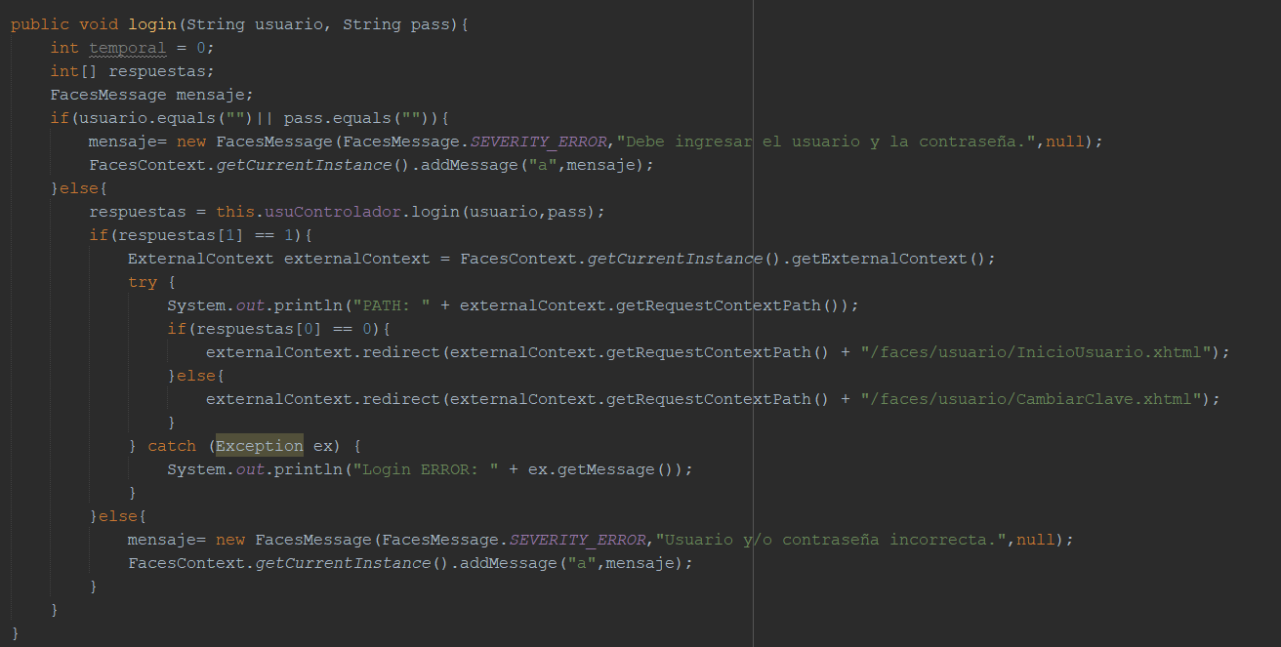
DESARROLLO
El método login, se encarga de verificar si las credenciales son correctas, pero para ello primero realiza algunas validaciones, como por ejemplo, que los campos del usuario y de la contraseña no deben estar vacíos, también antes de realizar el login, determina el estado del valor de la clave temporal, es decir, si el usuario cuenta con una clave temporal, tendrá que actualizar la contraseña para poder seguir, si no cuenta con clave temporal entonces le redirigirá a la pantalla principal.
OBJETIVOS
MARCO TEÓRICO
MYSQL
CARACTERISTICAS DE MYSQL
VENTAJAS DE USAR MYSQL
HISTORIA Y VERSIONES DE MYSQL
DDL Y DML
PERSISTENCIA DE LA INFORMACIÓN
MVC
DESARROLLO
CREACIÓN Y CONFIGURACIÓN PROYECTO
MODELO
EMPLEADO
USUARIO
CONTROLADOR
CONEXIÓN
EMPLEADOCONTROLADOR
USUARIOCONTROLADOR
CONTROLADORPRINCIPAL
VISTA
LOGIN
REGISTRO
INICIO
CAMBIAR CLAVE
EJECUCIÓN
CONCLUSIONES
RECOMENDACIONES
REFERENCIAS

Slide 47

DESARROLLO
Este método se encarga de actualizar la contraseña en la tabla de usuario.
OBJETIVOS
MARCO TEÓRICO
MYSQL
CARACTERISTICAS DE MYSQL
VENTAJAS DE USAR MYSQL
HISTORIA Y VERSIONES DE MYSQL
DDL Y DML
PERSISTENCIA DE LA INFORMACIÓN
MVC
DESARROLLO
CREACIÓN Y CONFIGURACIÓN PROYECTO
MODELO
EMPLEADO
USUARIO
CONTROLADOR
CONEXIÓN
EMPLEADOCONTROLADOR
USUARIOCONTROLADOR
CONTROLADORPRINCIPAL
VISTA
LOGIN
REGISTRO
INICIO
CAMBIAR CLAVE
EJECUCIÓN
CONCLUSIONES
RECOMENDACIONES
REFERENCIAS

Slide 48
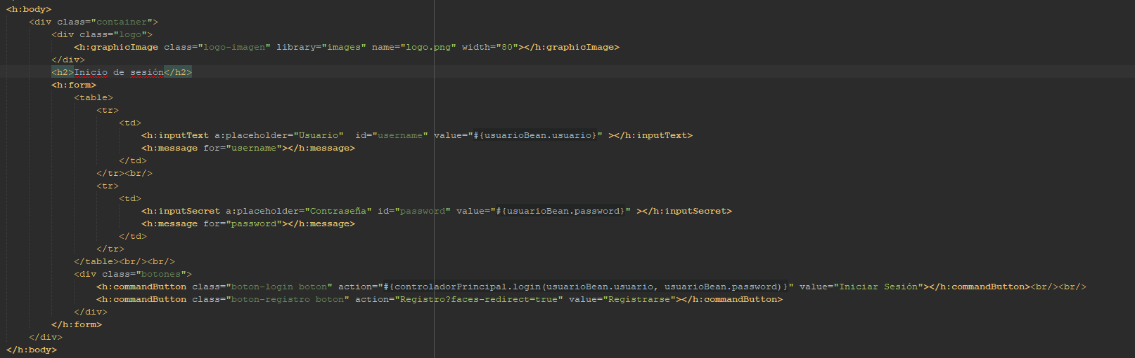
DESARROLLO
Para esta pantalla del login, se implementa en los valores de las entradas de texto el valor del bean que en este caso sería para el usuario.
Y en los botones se asigna las funciones contenidas en el controlador, en este caso, el controlador del usuario, mientras que, para el botón de registro, se redirige a la página de registro.
OBJETIVOS
MARCO TEÓRICO
MYSQL
CARACTERISTICAS DE MYSQL
VENTAJAS DE USAR MYSQL
HISTORIA Y VERSIONES DE MYSQL
DDL Y DML
PERSISTENCIA DE LA INFORMACIÓN
MVC
DESARROLLO
CREACIÓN Y CONFIGURACIÓN PROYECTO
MODELO
EMPLEADO
USUARIO
CONTROLADOR
CONEXIÓN
EMPLEADOCONTROLADOR
USUARIOCONTROLADOR
CONTROLADORPRINCIPAL
VISTA
LOGIN
REGISTRO
INICIO
CAMBIAR CLAVE
EJECUCIÓN
CONCLUSIONES
RECOMENDACIONES
REFERENCIAS

Slide 49
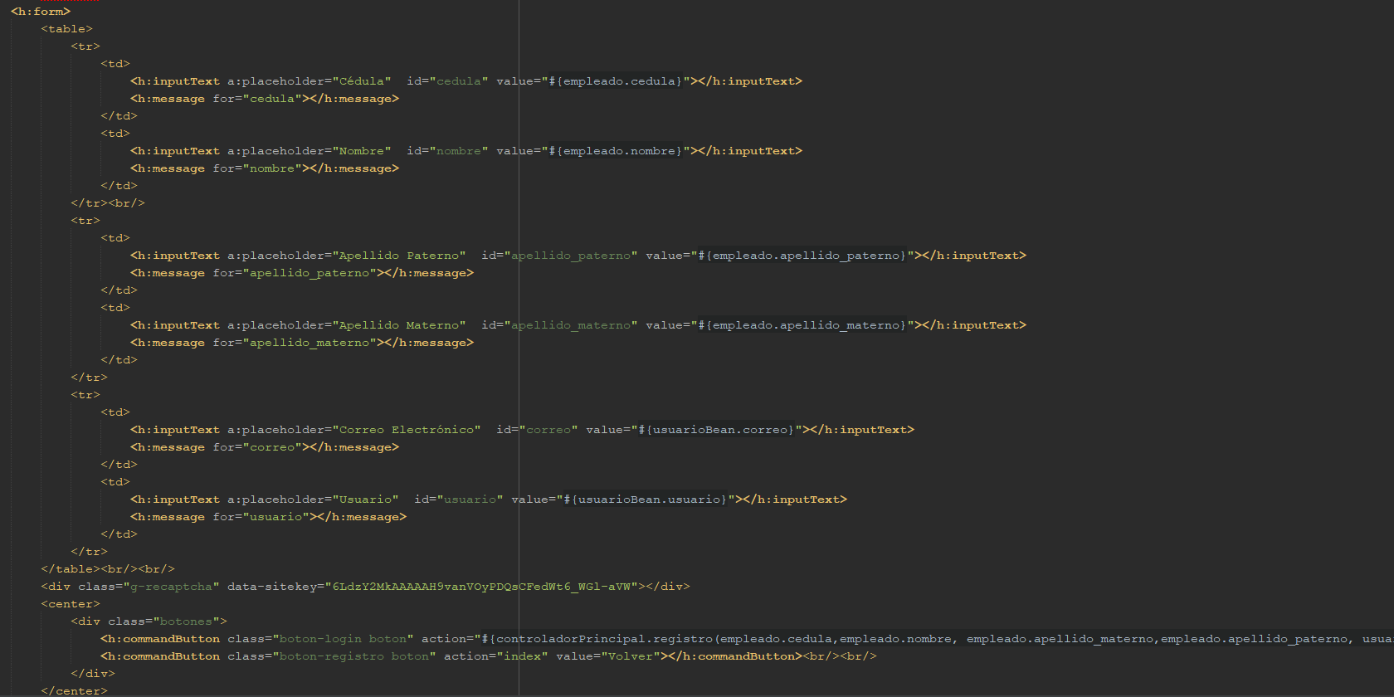
DESARROLLO
De la misma manera como en el login, se tiene el formulario con los campos para registrar tanto un empleado y un usuario, a excepción de la contraseña ya que el controlador se encargar de generarlar.
También se establece los valores para cada input, con los valores correspondientes tanto para el empleado como para el usuario, así mismo también se tienen establecidos los métodos de los controladores en el botón de registro.
OBJETIVOS
MARCO TEÓRICO
MYSQL
CARACTERISTICAS DE MYSQL
VENTAJAS DE USAR MYSQL
HISTORIA Y VERSIONES DE MYSQL
DDL Y DML
PERSISTENCIA DE LA INFORMACIÓN
MVC
DESARROLLO
CREACIÓN Y CONFIGURACIÓN PROYECTO
MODELO
EMPLEADO
USUARIO
CONTROLADOR
CONEXIÓN
EMPLEADOCONTROLADOR
USUARIOCONTROLADOR
CONTROLADORPRINCIPAL
VISTA
LOGIN
REGISTRO
INICIO
CAMBIAR CLAVE
EJECUCIÓN
CONCLUSIONES
RECOMENDACIONES
REFERENCIAS

Slide 50
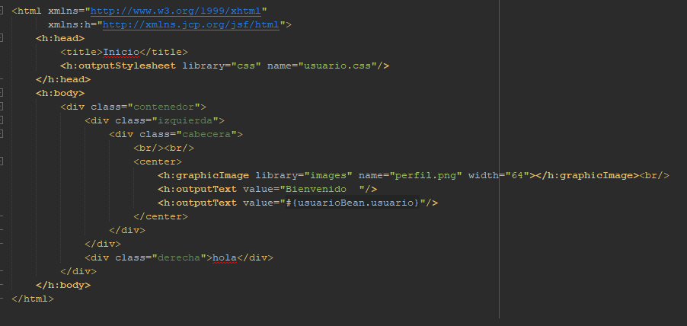
DESARROLLO
El siguiente código muestra la pantalla de inicio donde se indica el nombre de usuario del usuario que ha iniciado sesión.
OBJETIVOS
MARCO TEÓRICO
MYSQL
CARACTERISTICAS DE MYSQL
VENTAJAS DE USAR MYSQL
HISTORIA Y VERSIONES DE MYSQL
DDL Y DML
PERSISTENCIA DE LA INFORMACIÓN
MVC
DESARROLLO
CREACIÓN Y CONFIGURACIÓN PROYECTO
MODELO
EMPLEADO
USUARIO
CONTROLADOR
CONEXIÓN
EMPLEADOCONTROLADOR
USUARIOCONTROLADOR
CONTROLADORPRINCIPAL
VISTA
LOGIN
REGISTRO
INICIO
CAMBIAR CLAVE
EJECUCIÓN
CONCLUSIONES
RECOMENDACIONES
REFERENCIAS

Slide 51
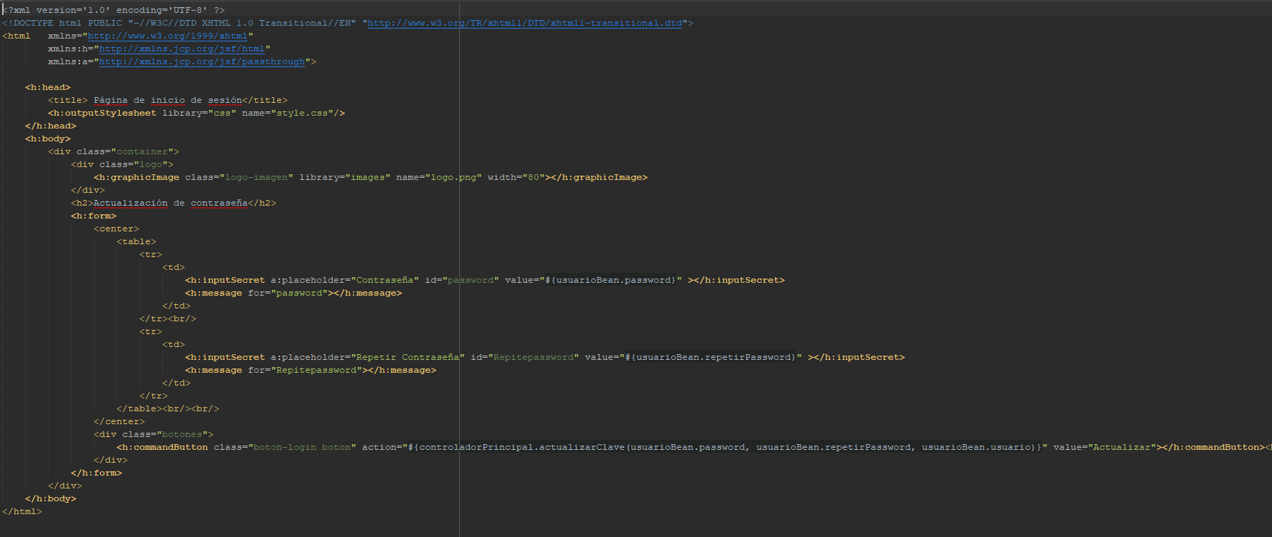
DESARROLLO
En esta pantalla, se muestra un formulario donde el usuario podrá ingresar su nueva contraseña y esta automáticamente se encriptará y se actualizará en la base de datos.
OBJETIVOS
MARCO TEÓRICO
MYSQL
CARACTERISTICAS DE MYSQL
VENTAJAS DE USAR MYSQL
HISTORIA Y VERSIONES DE MYSQL
DDL Y DML
PERSISTENCIA DE LA INFORMACIÓN
MVC
DESARROLLO
CREACIÓN Y CONFIGURACIÓN PROYECTO
MODELO
EMPLEADO
USUARIO
CONTROLADOR
CONEXIÓN
EMPLEADOCONTROLADOR
USUARIOCONTROLADOR
CONTROLADORPRINCIPAL
VISTA
LOGIN
REGISTRO
INICIO
CAMBIAR CLAVE
EJECUCIÓN
CONCLUSIONES
RECOMENDACIONES
REFERENCIAS

Slide 52
DESARROLLO
En esta pantalla, se muestra un formulario donde el usuario podrá ingresar su nueva contraseña y esta automáticamente se encriptará y se actualizará en la base de datos.
OBJETIVOS
MARCO TEÓRICO
MYSQL
CARACTERISTICAS DE MYSQL
VENTAJAS DE USAR MYSQL
HISTORIA Y VERSIONES DE MYSQL
DDL Y DML
PERSISTENCIA DE LA INFORMACIÓN
MVC
DESARROLLO
CREACIÓN Y CONFIGURACIÓN PROYECTO
MODELO
EMPLEADO
USUARIO
CONTROLADOR
CONEXIÓN
EMPLEADOCONTROLADOR
USUARIOCONTROLADOR
CONTROLADORPRINCIPAL
VISTA
LOGIN
REGISTRO
INICIO
CAMBIAR CLAVE
EJECUCIÓN
CONCLUSIONES
RECOMENDACIONES
REFERENCIAS

Slide 53
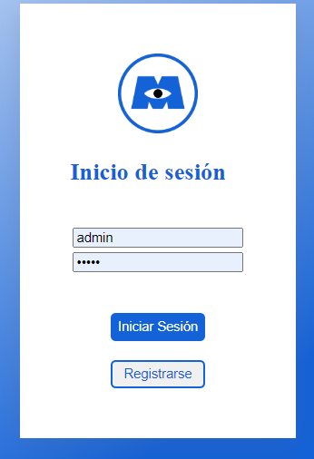
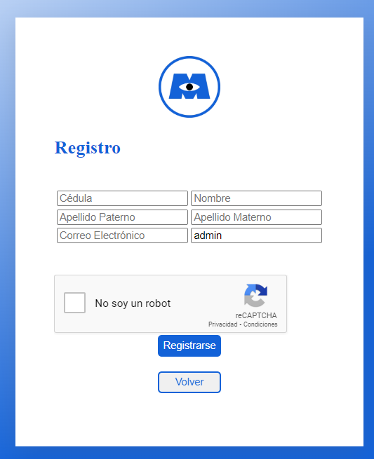
DESARROLLO
OBJETIVOS
MARCO TEÓRICO
MYSQL
CARACTERISTICAS DE MYSQL
VENTAJAS DE USAR MYSQL
HISTORIA Y VERSIONES DE MYSQL
DDL Y DML
PERSISTENCIA DE LA INFORMACIÓN
MVC
DESARROLLO
CREACIÓN Y CONFIGURACIÓN PROYECTO
MODELO
EMPLEADO
USUARIO
CONTROLADOR
CONEXIÓN
EMPLEADOCONTROLADOR
USUARIOCONTROLADOR
CONTROLADORPRINCIPAL
VISTA
LOGIN
REGISTRO
INICIO
CAMBIAR CLAVE
EJECUCIÓN
CONCLUSIONES
RECOMENDACIONES
REFERENCIAS
Registro
Inicio

Slide 54
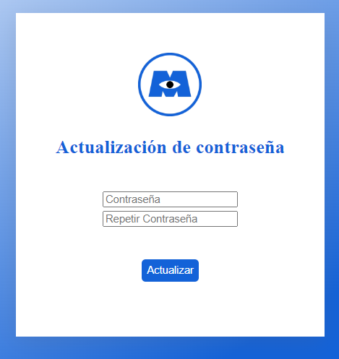

DESARROLLO
OBJETIVOS
MARCO TEÓRICO
MYSQL
CARACTERISTICAS DE MYSQL
VENTAJAS DE USAR MYSQL
HISTORIA Y VERSIONES DE MYSQL
DDL Y DML
PERSISTENCIA DE LA INFORMACIÓN
MVC
DESARROLLO
CREACIÓN Y CONFIGURACIÓN PROYECTO
MODELO
EMPLEADO
USUARIO
CONTROLADOR
CONEXIÓN
EMPLEADOCONTROLADOR
USUARIOCONTROLADOR
CONTROLADORPRINCIPAL
VISTA
LOGIN
REGISTRO
INICIO
CAMBIAR CLAVE
EJECUCIÓN
CONCLUSIONES
RECOMENDACIONES
REFERENCIAS
Pantalla de inicio
Pantalla de cambio de clave

Slide 55
CONCLUSIONES
OBJETIVOS
MARCO TEÓRICO
MICROSOFT VISUAL STUDIO
MICROSOFT SQL SERVER
DDL Y DML
C#
.NET FRAMEWORK
WINDOWS FORMS
PERSISTENCIA DE LA INFORMACIÓN
MVC
DESARROLLO
DESARROLLO DEL PROYECTO
ESTRUCTURA DEL PROYECTO
INICIO DE SESIÓN
PRIVILEGIOS DE USUARIO Y SEGURIDAD
RECUPERACIÓN DE CONTRASEÑA
ACTUALIZAR DE PERFIL.
CONCLUSIONES
RECOMENDACIONES
REFERENCIAS
Se pudo realizar el aplicativo aplicando las tecnologías y frameworks aprendidos en clase, y con la ayuda de librerías externas.
Es importante manejar beans para formularios.

Slide 56
RECOMENDACIONES
OBJETIVOS
MARCO TEÓRICO
MICROSOFT VISUAL STUDIO
MICROSOFT SQL SERVER
DDL Y DML
C#
.NET FRAMEWORK
WINDOWS FORMS
PERSISTENCIA DE LA INFORMACIÓN
MVC
DESARROLLO
DESARROLLO DEL PROYECTO
ESTRUCTURA DEL PROYECTO
INICIO DE SESIÓN
PRIVILEGIOS DE USUARIO Y SEGURIDAD
RECUPERACIÓN DE CONTRASEÑA
ACTUALIZAR DE PERFIL.
CONCLUSIONES
RECOMENDACIONES
REFERENCIAS
Se recomienda instalar y configurar el gestor de BD SQL Server. El grupo de trabajo tuvo complicaciones con la instalación de este gestor, y por tanto trabajó con MySQL.
Se recomendaría realizar más practicas autónomas con relación al tema y no únicamente las que se impartan en la clase.
Se recomienda hacer una revisión bibliográfica de los materiales facilitados en clase y de fuentes bibliográficas externas para el mejoramiento del manejo de conceptos.

Slide 57
BIBLIOGRAFÍA
OBJETIVOS
MARCO TEÓRICO
MICROSOFT VISUAL STUDIO
MICROSOFT SQL SERVER
DDL Y DML
C#
.NET FRAMEWORK
WINDOWS FORMS
PERSISTENCIA DE LA INFORMACIÓN
MVC
DESARROLLO
DESARROLLO DEL PROYECTO
ESTRUCTURA DEL PROYECTO
INICIO DE SESIÓN
PRIVILEGIOS DE USUARIO Y SEGURIDAD
RECUPERACIÓN DE CONTRASEÑA
ACTUALIZAR DE PERFIL.
CONCLUSIONES
RECOMENDACIONES
REFERENCIAS
Wikipedia, «Microsoft Visual Studio,» 2020. [En línea]. Available: https://en.wikipedia.org/wiki/Microsoft_Visual_Studio. [Último acceso: 02 Enero 2022].
Wikipedia, «Microsoft SQL Server,» 2021. [En línea]. Available: https://en.wikipedia.org/wiki/Microsoft_SQL_Server. [Último acceso: 02 Enero 2022].
GeeksforGeeks, «Difference between DDL and DML in DBMS,» GeeksforGeeks, [En línea]. Available: https://www.geeksforgeeks.org/difference-between-ddl-and-dml-in-dbms/. [Último acceso: 20 Enero 2022].
Wikipedia, «C Sharp,» 2021. [En línea]. Available: https://en.wikipedia.org/wiki/C_Sharp_(programming_language). [Último acceso: 02 Enero 2022].
Microsoft, «What is .NET Framework?,» .NET, 2022. [En línea]. Available: https://dotnet.microsoft.com/en-us/learn/dotnet/what-is-dotnet-framework. [Último acceso: 20 Enero 2022].
Microsoft, «Desktop Guide (Windows Forms .NET),» Microsoft, 2022. [En línea]. Available: https://docs.microsoft.com/en-us/dotnet/desktop/winforms/overview/?view=netdesktop-6.0. [Último acceso: 20 Enero 2022].
«Persistencia de la información,» Universidad Carlos III,, [En línea]. Available: http://www.it.uc3m.es/pbasanta/asng/course_notes/data_modeling_persistency_es.html. [Último acceso: 20 Enero 2022].
U. d. Alicante, «DATAACCESS PRESENTACIÓN DOMINIO (MVC),» 2018. [En línea]. Available: https://si.ua.es/es/documentacion/asp-net-mvc-3/1-dia/DATAACCESS-PRESENTACIÓN-DOMINIO-mvc.html. [Último acceso: 26 Noviembre 2021].

